Slide 1
Caption Generation
소프트웨어 종합설계
연구 제안서
팀명
2011118026 김민규
2013147578 이지환
2013147567 정주홍

Slide 2
Contents
1. Member
2. Subject
3. Related Work
4. Application
5. Issue
6. Expected Output

Slide 3
Member
Lab : Computer Vision & Patttern Recognition Laboratory
Prof : 변혜란 교수님
TA : 어영정 조교님
Team Member
문헌정보학과 김민규
컴퓨터과학과 이지환
컴퓨터과학과 정주홍

Slide 4
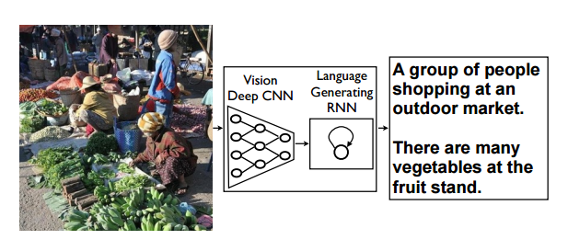
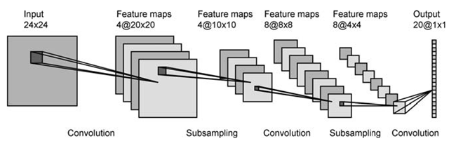
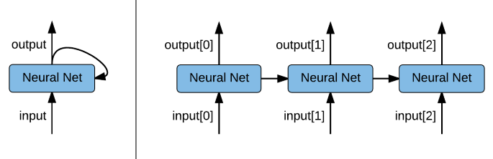
Subject
이미지 캡션 생성
Convolutional Neural Network
Recurrent Neural Network

Slide 5
Related Work
Show and Tell
use LSTM(RNN) -> 정확성 증가
solve vanishing / exploing gradients
조교님이 줄 논문

Slide 6
Application
영상을 이용한 구기 스포츠 문자 중계
아마도 받을 논문에 있는 사진.
여러 사진 인풋 -> ?? -> 여러 문장 아웃풋

Slide 7
Issue
연속적인 이미지에 대한 각각의 캡션 처리
Training & manipulating Data Set
: check / validate input video data

Slide 8
Expected Output
스포츠 영상에 적합한 캡션 출력
실제 영상 데이터에 적용 가능한 형태로 구현
영어 문자 중계 사진

Slide 9
감사합니다

